Slide 1
Фотоефект і його закони

Slide 2
Вчення про кванти
Максвел – світло електромагнітна хвиля певного діапазону.
Лебєдєв – світло чинить тиск.
Дисперсія? Спектр випромінювання?

Slide 3
Гіпотеза Планка
Світло випромінюється не неперервно а певними порціями – квантами.

Slide 4
Фотоефект
Явище виривання електронів з поверхні металу.
Явище збільшення концентрації електронів металі.

Slide 5
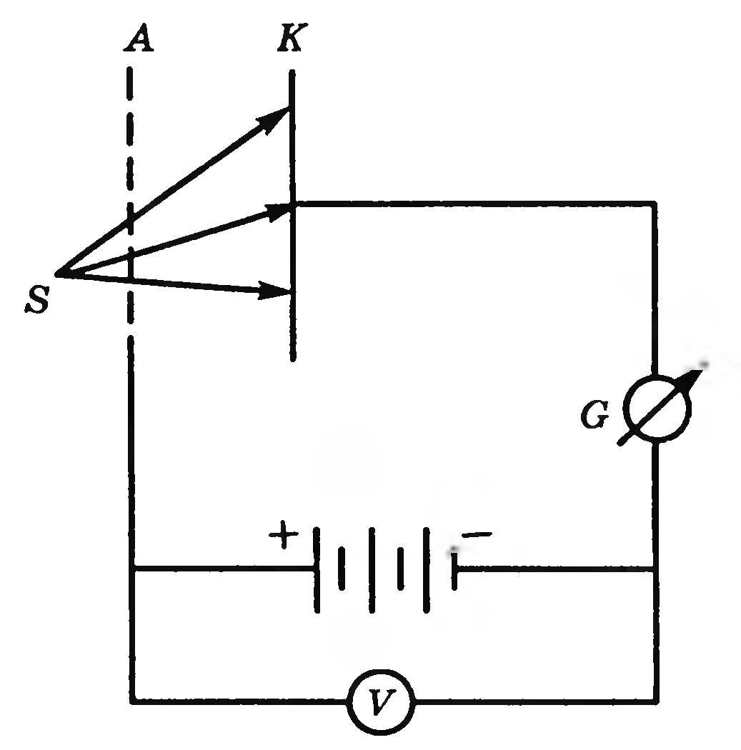
Столєтов
При зміні полярності струм припинявся

Slide 6
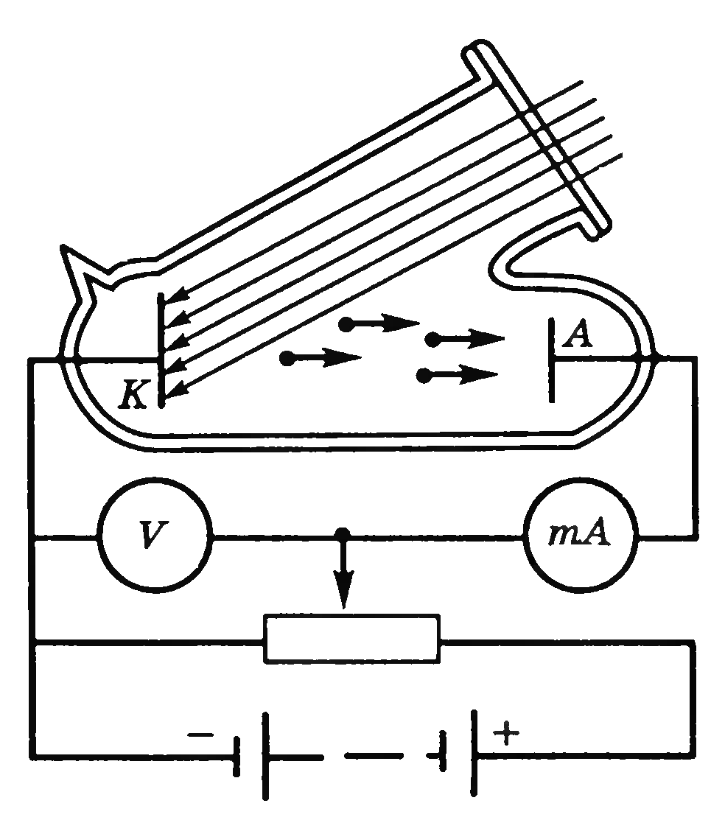
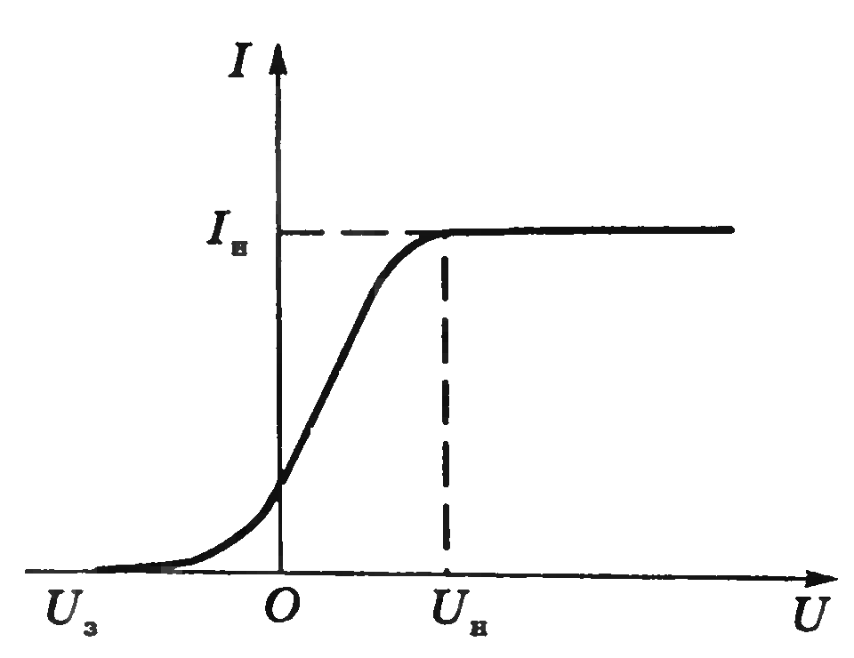
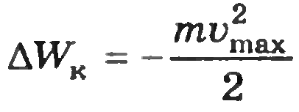
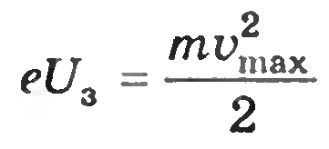
Столєтов

Slide 7
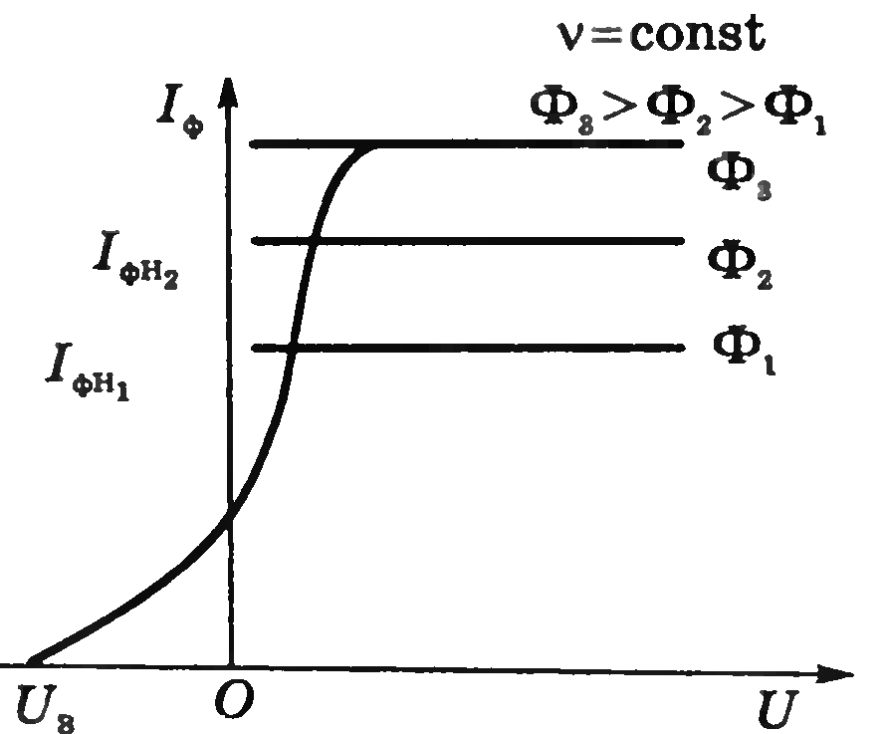
І закон фотоефекту
Кількість електронів, що вириваються з поверхні металу за одиницю часу, пропорційна інтенсивності світла

Slide 8
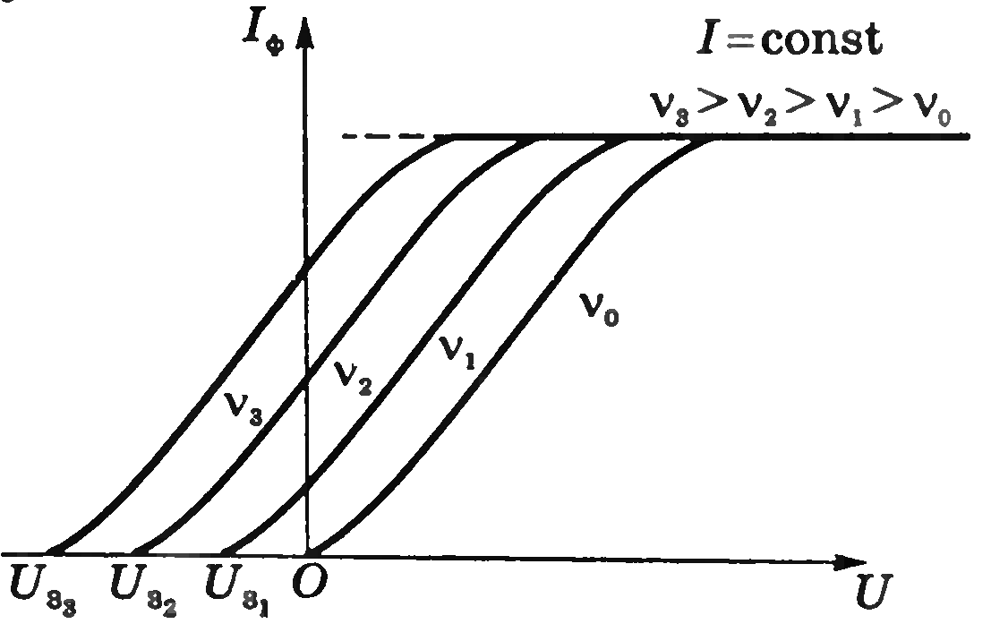
ІІ закон фотоефекту
Кінетична енергія фотоелектронів не залежить від інтенсивності світлового потоку а залежить від частоти випромінювання

Slide 9
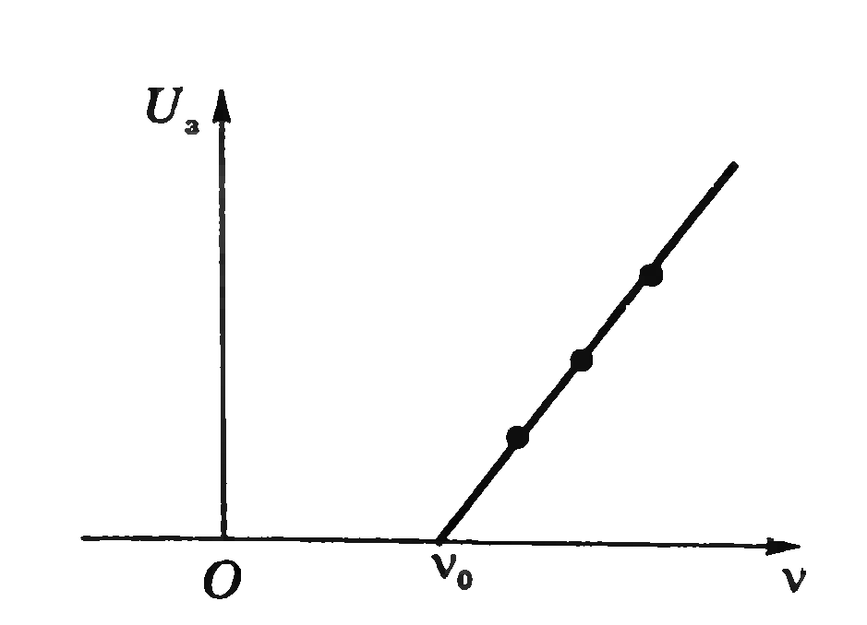
ІІІ закон фотоефекту
Червона межа фотоефекту – мінімальна частота (максимальна довжина хвилі) при якій ще можливий фотоефект
Червона межа фотоефекту залежить лише від речовини металу

Slide 10
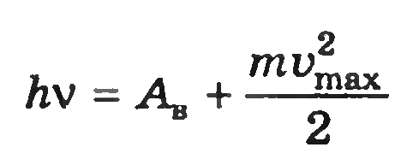
Рівняння Ейнштейна для фотоефекту
Фотон – елементарна частинка, яка володіє енергією

